Slide 1
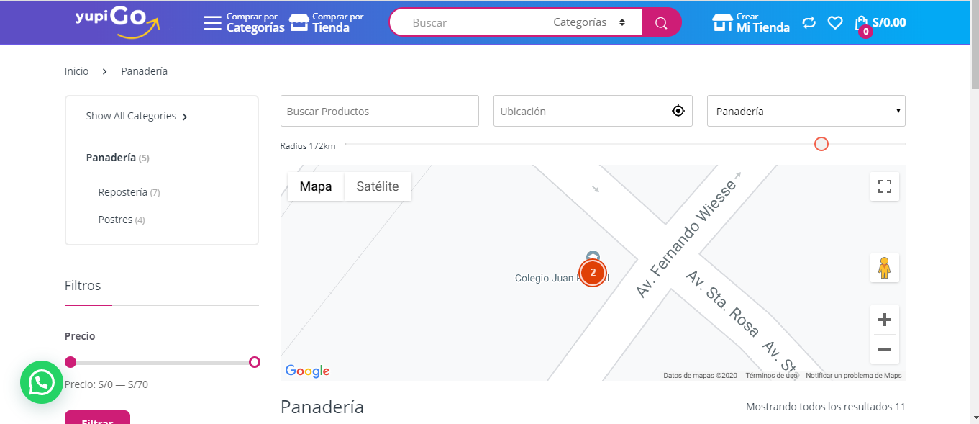

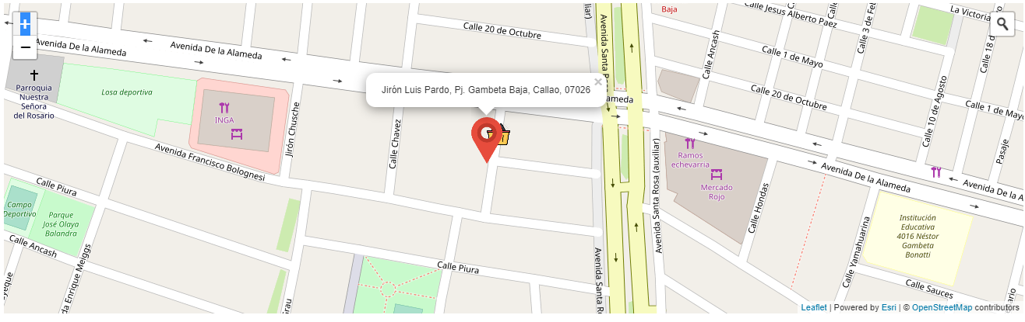

BodegaApp
Cotiza tú pedido en 3 pasos
Paso 1. Seleccionar Bodega
BodegaApp
NOSOTROS INICIAR SESIÓN REGISTRATE 964317890

Slide 2
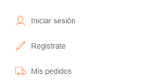
BodegaApp
Cotiza tú pedido en 3 pasos
Paso 1. Seleccionar Bodega
BodegaApp
NOSOTROS INICIAR SESIÓN REGISTRATE 964317890

Slide 3
BodegaApp
Cotiza tú pedido en 3 pasos
Paso 1. Seleccionar Bodega
BodegaApp
NOSOTROS INICIAR SESIÓN REGISTRATE 964317890

Slide 4

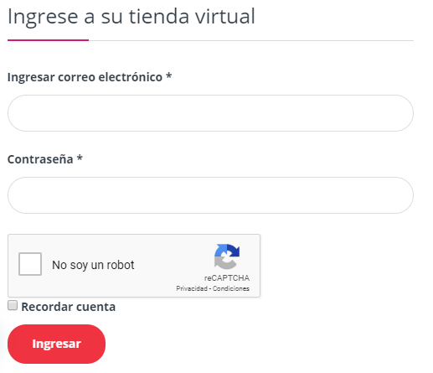

BodegaApp
Cotiza tú pedido en 3 pasos
Iniciar Sesión
BodegaApp
NOSOTROS INICIAR SESIÓN REGISTRATE 964317890

Slide 5
BodegaApp
Cotiza tú pedido en 3 pasos
Iniciar Sesión
BodegaApp
NOSOTROS INICIAR SESIÓN REGISTRATE 964317890

Slide 6



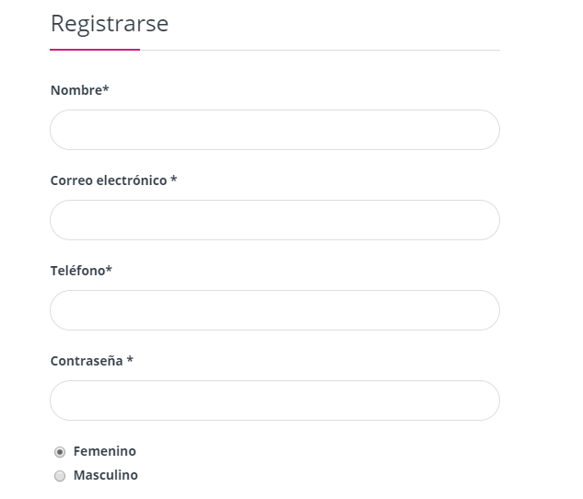
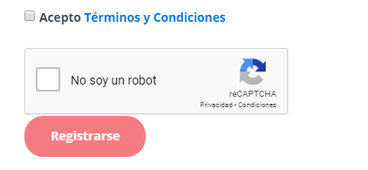
BodegaApp
Cotiza tú pedido en 3 pasos
Registrarse
BodegaApp
NOSOTROS INICIAR SESIÓN REGISTRATE 964317890

Slide 7
BodegaApp
Cotiza tú pedido en 3 pasos
Registrarse
BodegaApp
NOSOTROS INICIAR SESIÓN REGISTRATE 964317890

Slide 8






BodegaApp
Cotiza tú pedido en 3 pasos
Paso 2. Seleccionar Productos
Buscar productos
BodegaApp
NOSOTROS INICIAR SESIÓN REGISTRATE 964317890

Slide 9
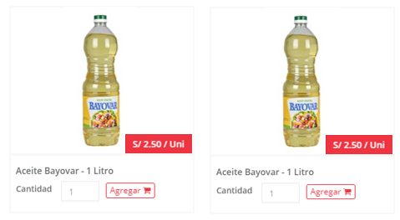


BodegaApp
Cotiza tú pedido en 3 pasos
Buscar productos
BodegaApp
BodegaApp
NOSOTROS INICIAR SESIÓN REGISTRATE 964317890

Slide 10
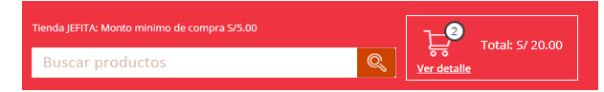
BodegaApp
Cotiza tú pedido en 3 pasos
Buscar productos
BodegaApp
BodegaApp
NOSOTROS INICIAR SESIÓN REGISTRATE 964317890

Slide 11

Buscar productos
BodegaApp
BodegaApp
NOSOTROS INICIAR SESIÓN REGISTRATE 964317890

Slide 12
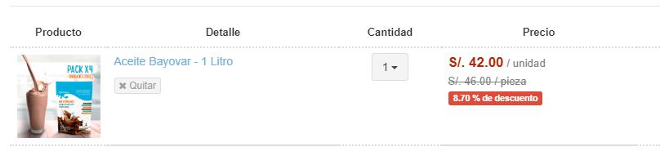





BodegaApp
Cotiza tú pedido en 3 pasos
Paso 3. Cotizar Pedido
Detalle de Pedido
1
2.50
BodegaApp
NOSOTROS INICIAR SESIÓN REGISTRATE 964317890

Slide 13
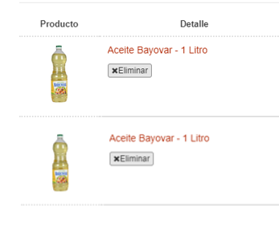

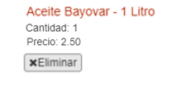

BodegaApp
Cotiza tú pedido en 3 pasos
Paso 3. Cotizar Pedido
Detalle de Pedido
BodegaApp
NOSOTROS INICIAR SESIÓN REGISTRATE 964317890

Slide 14
BodegaApp
Cotiza tú pedido en 3 pasos
Paso 3. Cotizar Pedido
Detalle de Pedido
X
¡Gracias por tu pedido! ☺ En breve la tienda “Jefita” confirmará su solicitud vía correo.
1
2.50
BodegaApp
NOSOTROS INICIAR SESIÓN REGISTRATE 964317890
*Cerrar la ventana o el link “Realizar nueva compra” te lleva al home.

Slide 15
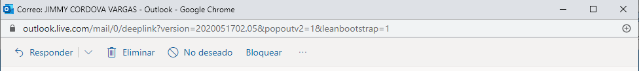
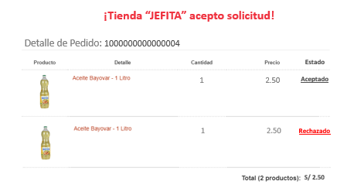

Hola Jimmy, Estas cerca de recibir tu pedido. Por favor, revisa tu pedido y confirma la atención.

Slide 16
BodegaApp
Cotiza tú pedido en 3 pasos
Pedidos
Pedidos
Número de pedido Fecha Monto Total Estado Acciones
1
2.50
1000000000000004 2020-05-20 10:00:00 S/ 5.00 Pendiente Ver detalle Ver Tracking
1000000000000003 2020-04-20 10:00:00 S/ 45.00 Recibido Ver detalle Ver Tracking
1000000000000002 2020-04-20 10:00:00 S/ 45.00 Cancelado Ver detalle Ver Tracking
1000000000000001 2020-04-20 10:00:00 S/ 45.00 En camino Ver detalle Ver Tracking
BodegaApp
NOSOTROS INICIAR SESIÓN REGISTRATE 964317890
*Para el detalle de pedidos del vendedor debe incluir nombre y apellido del cliente.

Slide 17
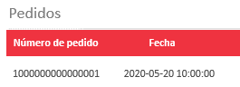
BodegaApp
Cotiza tú pedido en 3 pasos
Pedidos
1000000000000004 2020-05-20 10:00:00 Monto: S/ 5.00 Estado: Pendiente Ver detalle Ver tracking
1000000000000003 2020-05-20 10:00:00 Monto: S/ 5.00 Estado: Recibido Ver detalle Ver tracking
1000000000000002 2020-05-20 10:00:00 Monto: S/ 5.00 Estado: Cancelado Ver detalle Ver tracking
1000000000000001 2020-05-20 10:00:00 Monto: S/ 5.00 Estado: En camino Ver detalle Ver tracking
BodegaApp
NOSOTROS INICIAR SESIÓN REGISTRATE 964317890

Slide 18
BodegaApp
Cotiza tú pedido en 3 pasos
Pedidos
Detalle de Pedido: 1000000000000004
Estado
1
2.50
Solicitado
Solicitado
BodegaApp
NOSOTROS INICIAR SESIÓN REGISTRATE 964317890

Slide 19
BodegaApp
Cotiza tú pedido en 3 pasos
Pedidos
Detalle de Pedido: 1000000000000004
Estado: Solicitado
Estado: Solicitado
BodegaApp
NOSOTROS INICIAR SESIÓN REGISTRATE 964317890

Slide 20





BodegaApp
Cotiza tú pedido en 3 pasos
Pedidos
¡Tienda “JEFITA” acepto solicitud!
Detalle de Pedido: 1000000000000004
Estado
1
2.50
Aceptado
Rechazado
S/ 2.50
Datos del Receptor: Persona que recibirá el pedido
Seleccionar Medio de pago
Cuenta BCP Soles: XXXXXXXXXXXXXXXXXXXXXXXX – Interbancario: XXXXXXXXXXXXXXXXXXXXXX
Cargar imagen del voucher de pago.
Cancelar pedido
Recuerda validar el detalle de tu pedido
BodegaApp
NOSOTROS INICIAR SESIÓN REGISTRATE 964317890

Slide 21



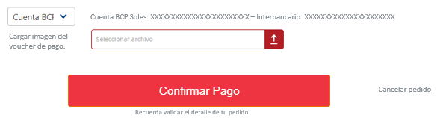
BodegaApp
Cotiza tú pedido en 3 pasos
Pedidos
¡Tienda “JEFITA” acepto solicitud!
Detalle de Pedido: 1000000000000004
Estado: Aceptado
Estado: Rechazado
S/ 2.50
Datos del Receptor: Persona que recibirá el pedido
BodegaApp
NOSOTROS INICIAR SESIÓN REGISTRATE 964317890

Slide 22
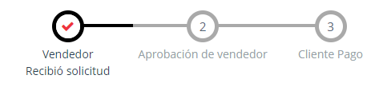

BodegaApp
Cotiza tú pedido en 3 pasos
Pedidos
Tracking de Pedido: 1000000000000004
Tienda “JEFITA” | Celular: 989898989 | Email: jefita@gmail.com
Cliente: Jimmy Cordova
Estado
1
2.50
Solicitado
Solicitado
BodegaApp
NOSOTROS INICIAR SESIÓN REGISTRATE 964317890

Slide 23
BodegaApp
Cotiza tú pedido en 3 pasos
Pedidos
Tracking de Pedido: 1000000000000004
Tienda “JEFITA” | Celular: 989898989 | Email: jefita@gmail.com
Cliente: Jimmy Cordova
Estado
1
2.50
Solicitado
BodegaApp
NOSOTROS INICIAR SESIÓN REGISTRATE 964317890

Slide 24
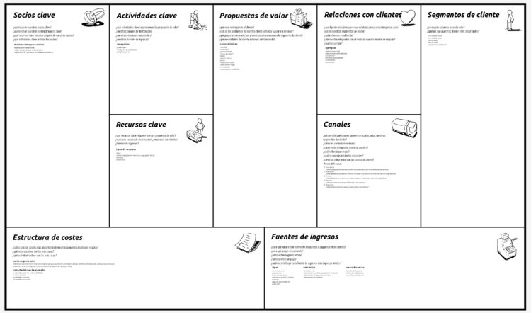
Bodegas
Desarrollo y soporte de sistema
Clientes *Delivery gratis. *Bodega cerca a casa.
*Medios de pago efectivo/digital. *Rastreo GPS del delivery.
*Regalar compras. *protegerse del covid.
*Redes sociales.
*Boca a Boca.
*Servicio al cliente.
*Sistema de calificaciones.
Usuarios *Viven cerca a bodegas. *Quieren regalar compras a amigos y familiares. *Donar compras. *Aquellos que desean cotizar antes de comprar. *Ahorradores no desean pagar delivery.
*No les gusta hacer colas.
Marketing / registro usuarios
Google Maps
Registrar vendedor
Proveedor de abarrotes
Administrar ventas de bodegas
Medios de pago
Vendedor *Ingresos adicionales. *Uso de sistema Gratis.
*cobro sin intermediario. *Define medio de pago efectivo/digital.
*Base de datos de clientes. *realizar sorteos para clientes.
Inversionistas
Plataforma Tecnológica
*Sistema Web multiplataforma.
Vendedor *Dueños de tienda que deseen ganar dinero. *Emprendedores que quieren usar tecnología. *Aquellos que quieran diferenciarse de tiendas tradicionales.
Bodegas con delivery
*Infraestructura tecnológico.
*Pago a empleados permanentes.
*Marketing.
*Alquiler de BD a Terceros (Emailing, promociones). *Dashboard a bodegas sobre ventas por meses, por año, categoría de productos mas vendidos, horas de mayor demanda, aviso de adicionar stock por producto. *Rentar Base del punto 2 a proveedores de tiendas.
*Publicidad de google o terceros (seguros/bancos/Retail) por edad, sexo, preferencias. *Agregar tope de pedidos gratuitos por mes, luego realizar cobro por un mejor plan. *Cobrar a Tiendas que quieran mostrarse como recomendados según horas pico. *Home de tiendas o productos destacados según dirección. *Rentar servicio de emailing a bodegas para ofrecer promociones a clientes.

